Slide 1
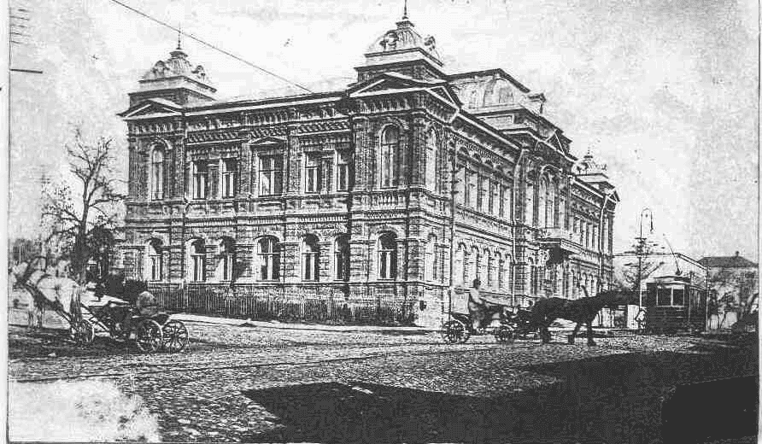
ГАПОУ СО «Саратовский областной базовый медицинский колледж
«Инновационное протезирование : взгляд в будущее»
Выполнил студент 2 курса
Отделение «Стоматология ортопедическая»
Сперанский Д.В
Научный руководитель:
Приказчикова Ю.С

Slide 2
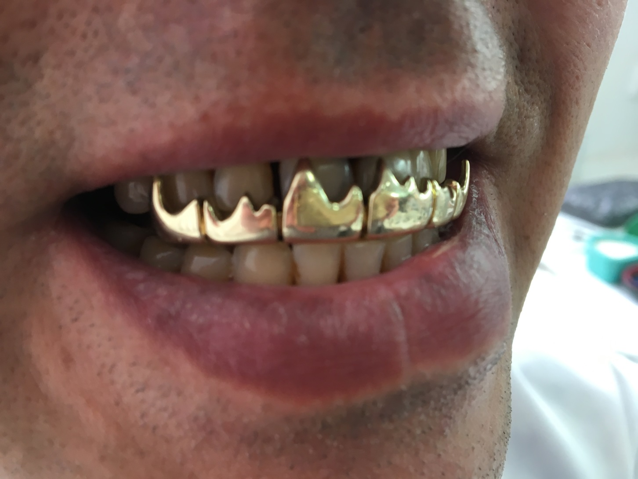
ЦЕЛЬ ДАННОГО КОНКУРСА НАПРАВЛЕННА НА ПРИВЛЕЧЕНИЕ СТУДЕНТОВ ПОД РУКОВОДСТВОМ С ПРЕПОДАВАТЕЛЕМ К АКТИВНОМУ, ПРОФЕССИНАЛЬНОМУ ТВОРЧЕСТВУ И РАЗВИТИЕ ЭСТЕТИЧЕСКИХ СПОСОБНОСТЕЙ У СТУДЕНТОВ.
В данном конкурсе мы представляем эстетический вид протезирования на фронтальную группу зубов.

Slide 3
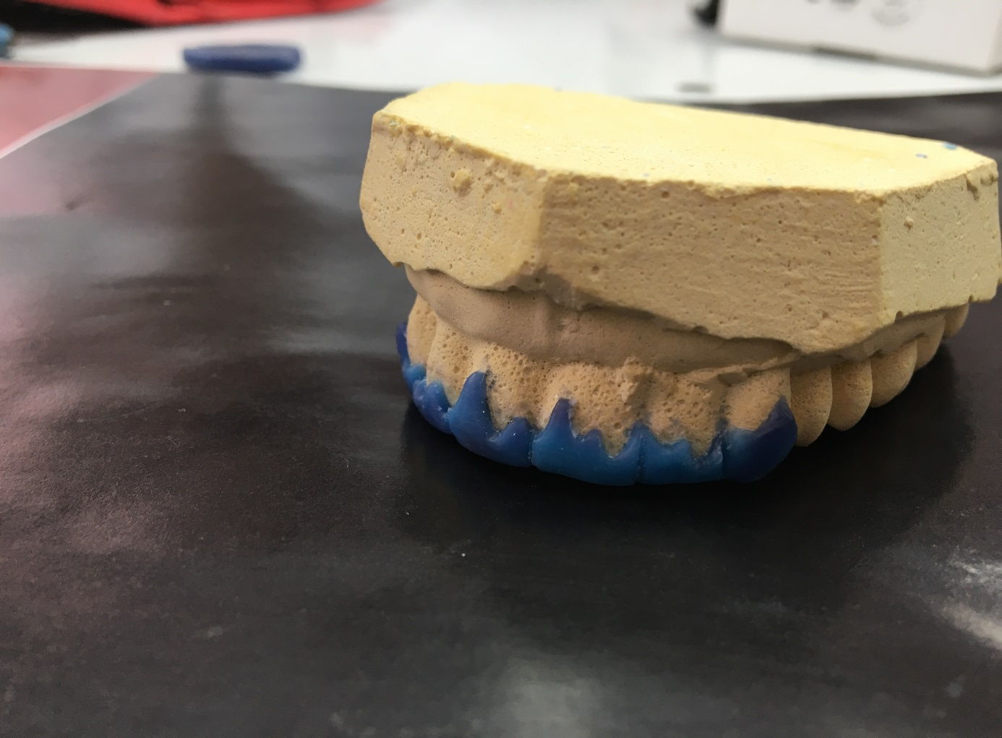
В данной работе мы максимально пытаемся отобразить все этапы изготовления эстетического вида протезирования на фронтальную группу зубов среди пациентов молодого возраста.
Первый этап : Изготовление модели из супергипса 3 класса. Моделирование восковой композиции.

Slide 4
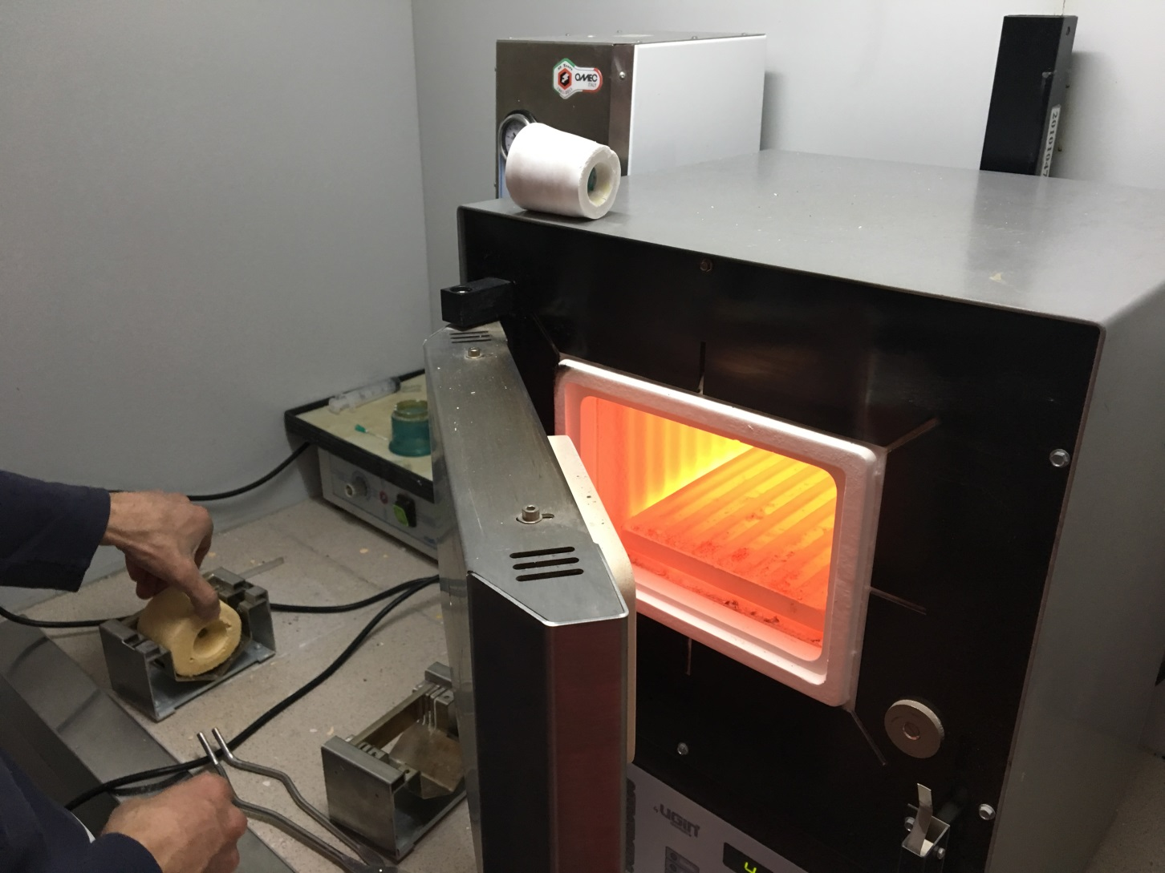
Литейная Лаборатория

Slide 5
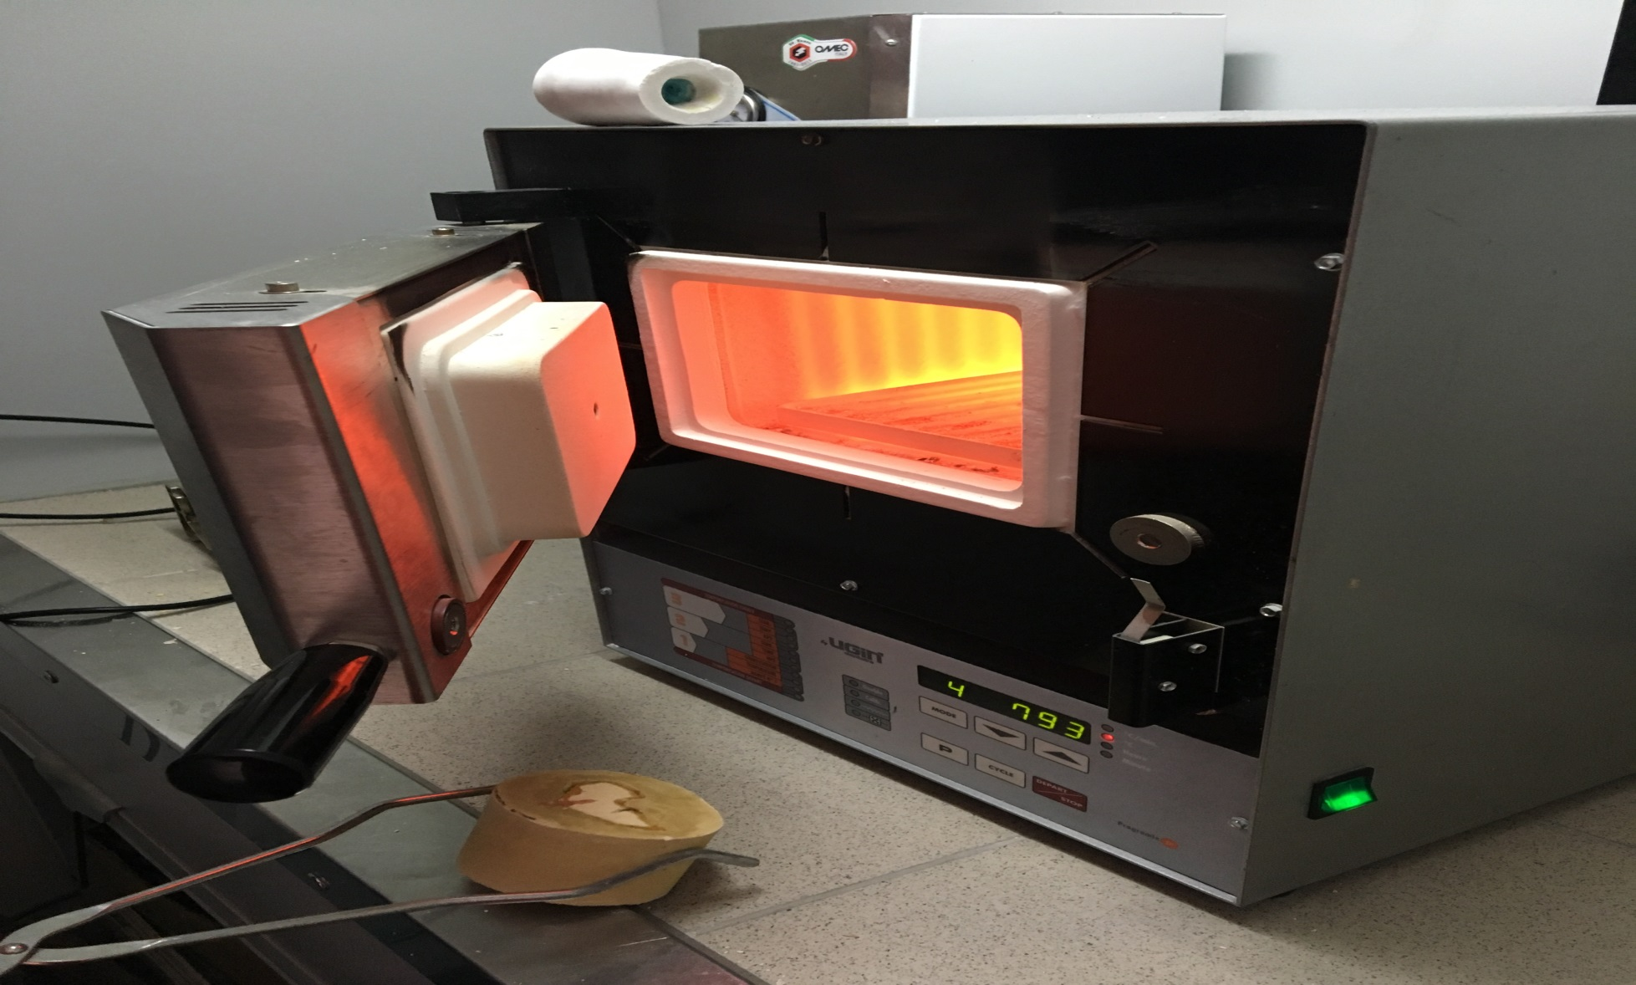
Выплавление воска в литейной лаборатории

Slide 6
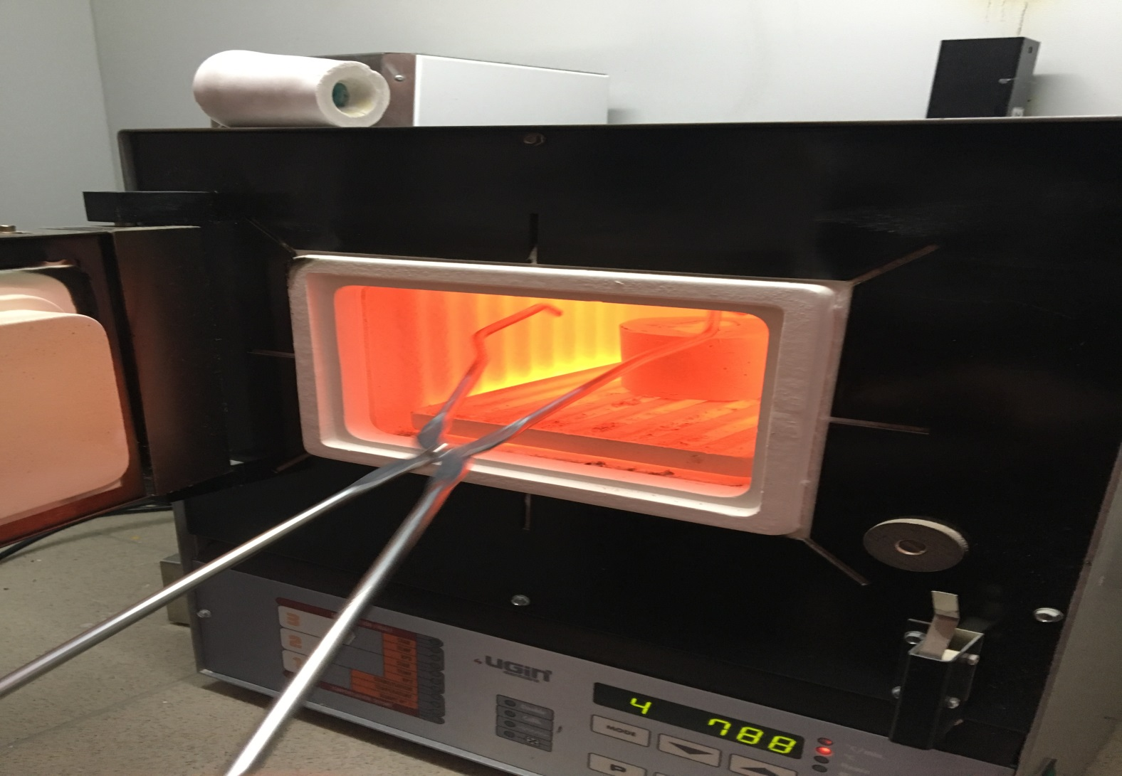
Одно из важным процессов изготовления занимает процесс литья т . к качество отлитой конструкции продлит срок службы и будет выглядеть эстетично и функционально.

Slide 7
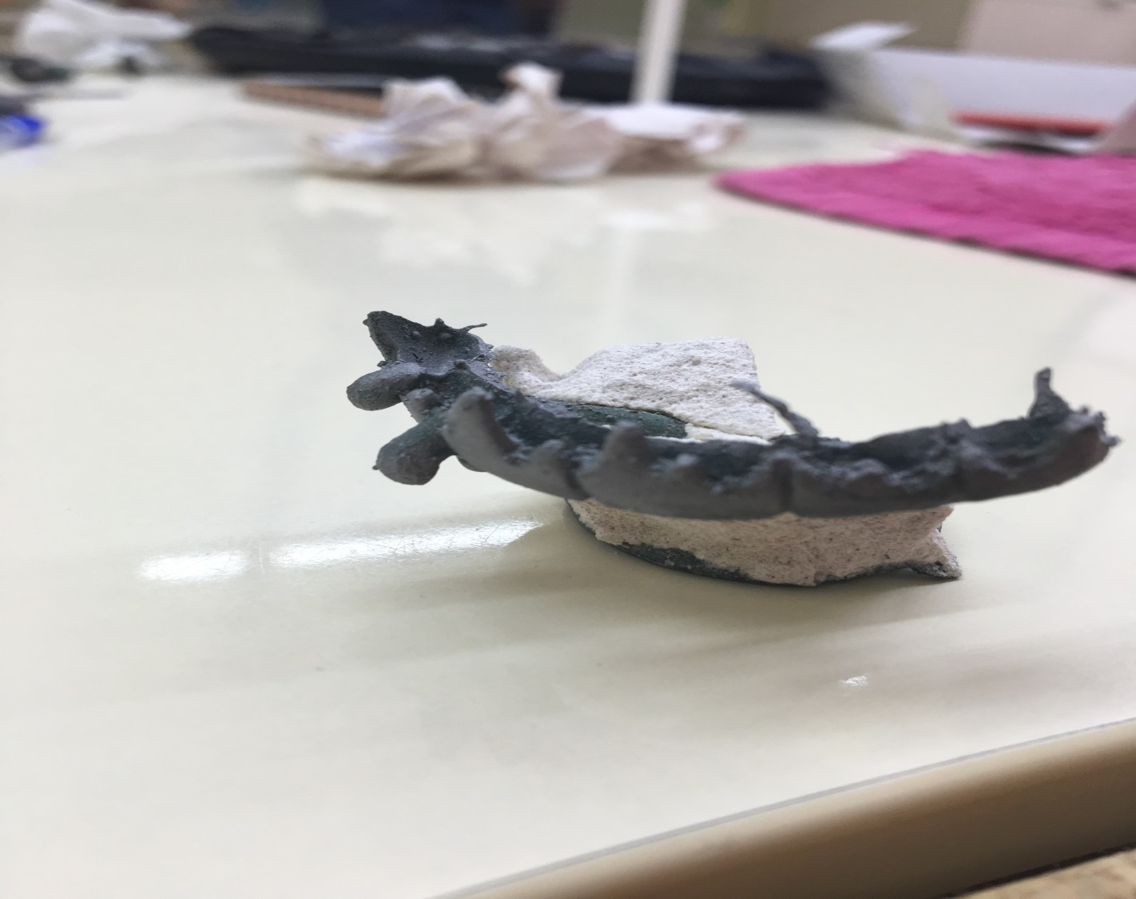
В данной работе мы использовали сплав кобальто- хромового сплава.

Slide 8
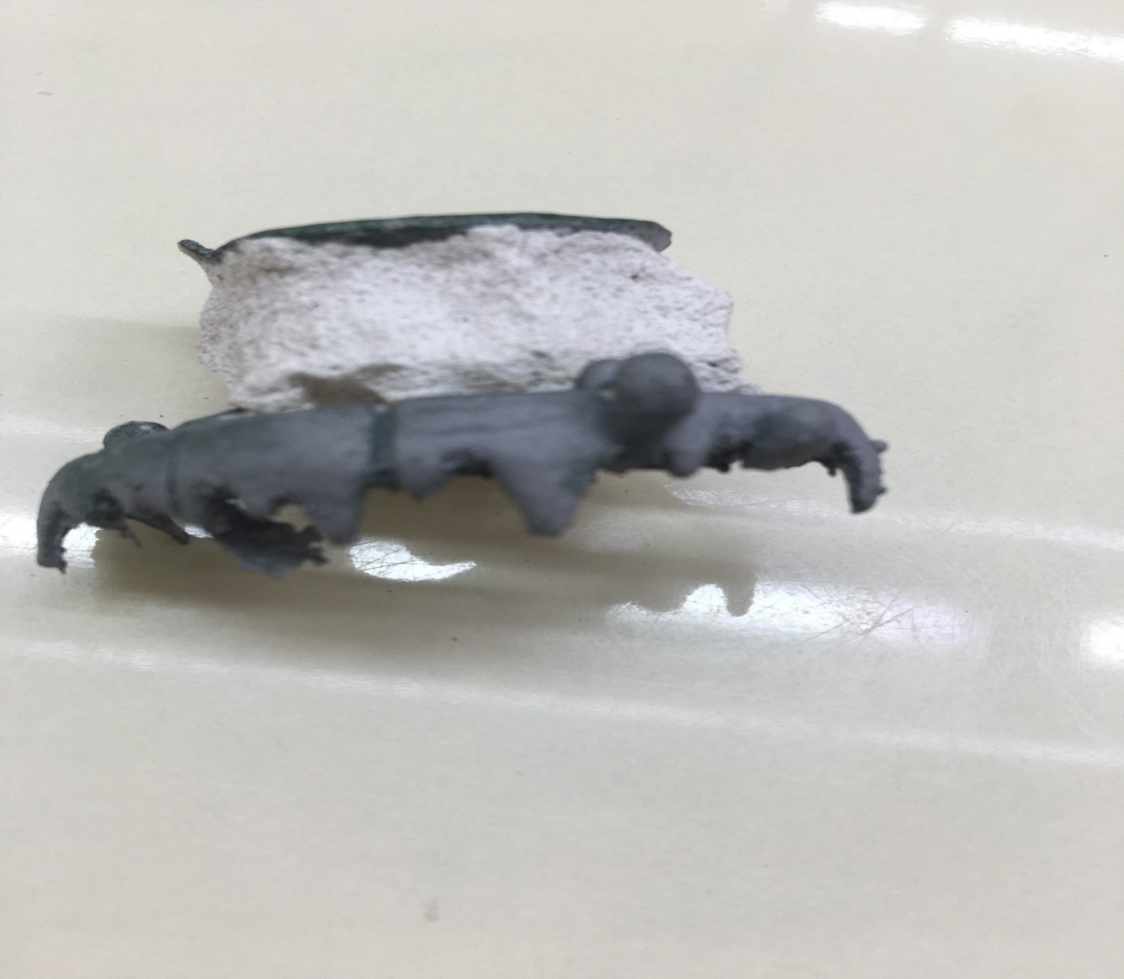
Обработка литой конструкции перед сдачей в напыление диоксидом цирконий.

Slide 9
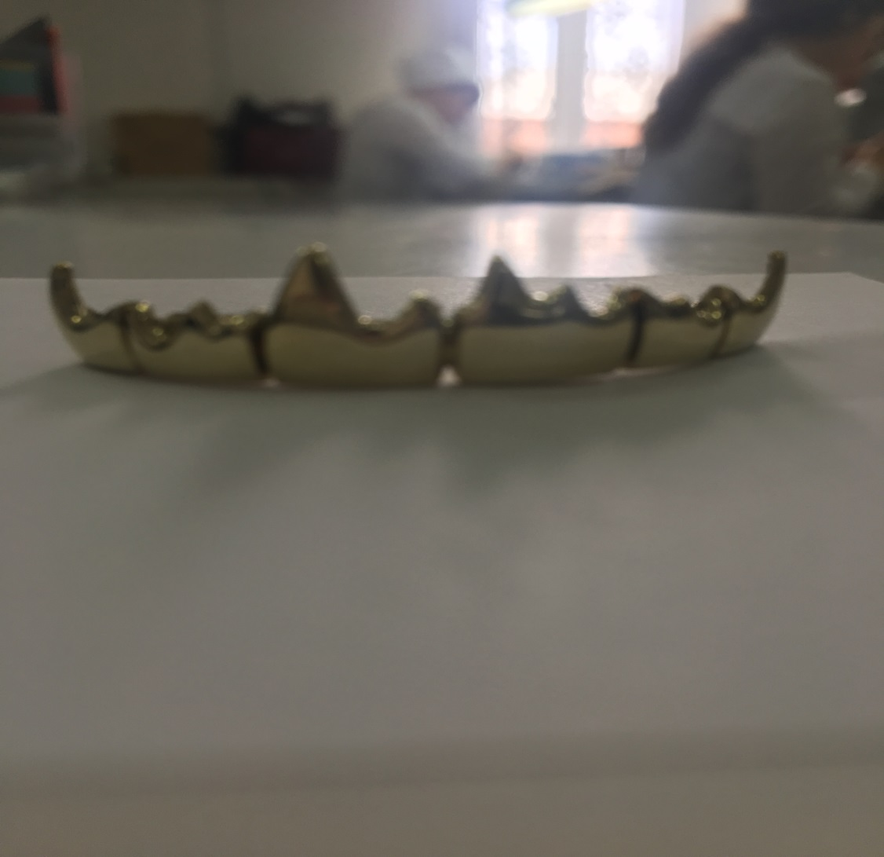
Эстетитческая скоба с напылением диоксид циркония.

Slide 10
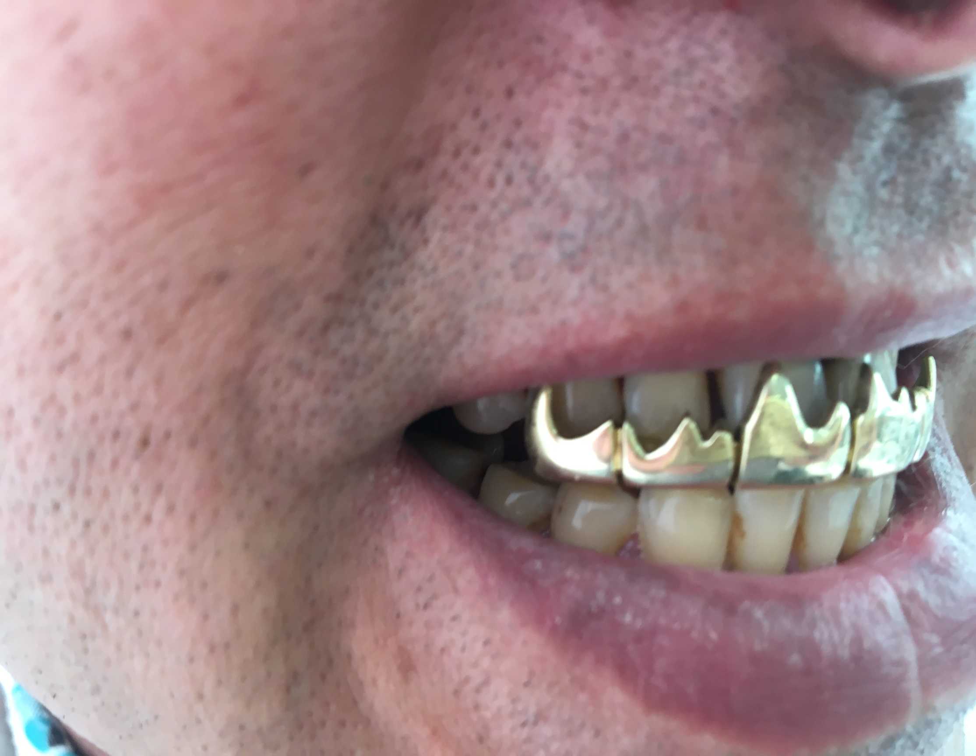

Slide 11
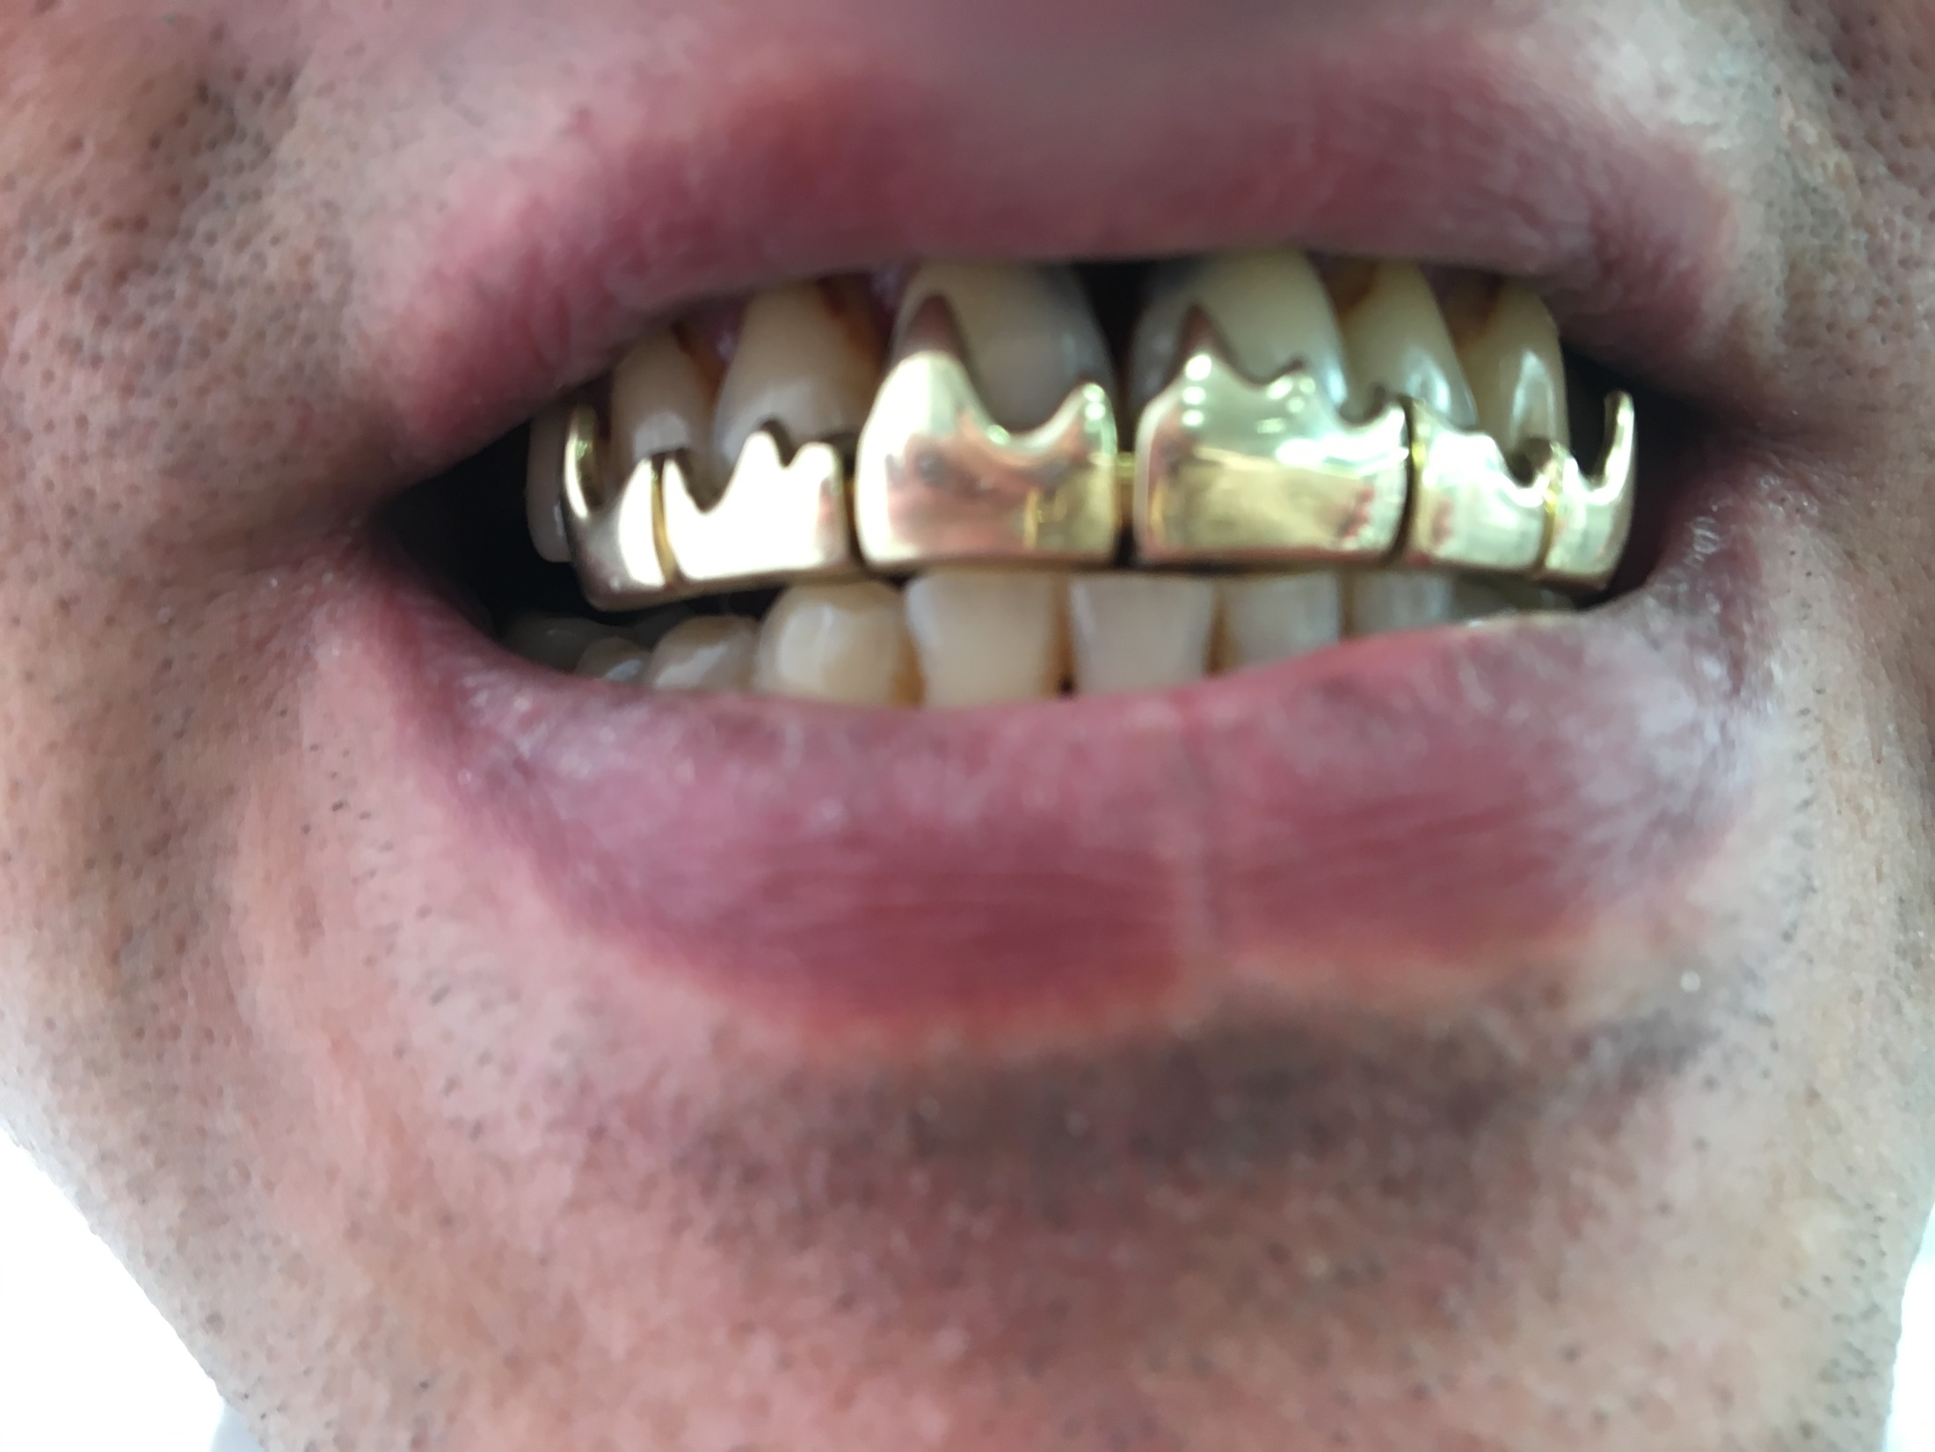

Slide 12

СпССпасибо за внимание!

